Slide 1
FUNDAMENTOS DE MACHINE LEARNING
Regresiones y Correlación
Regresión Simple y Correlación

Slide 2


Regresión Simple y Correlación
La regresión es utilizada en todo tipo de industrias alrededor del mundo, es útil para predecir el valor de una propiedad inmobiliaria tal y como es útil para predecir el valor de un boleto de avión, las aplicaciones son infinitas. Casualmente también es la forma más sencilla y recomendada de entrar al mundo del Machine Learning, por este motivo es importante tener un entendimiento de la misma.
En el análisis de regresión, se desarrolla una ecuación de estimación, esto es, una fórmula matemática que relaciona las variables conocidas con la variable desconocida.
Después de conocer el patrón de esta relación, podremos aplicar el análisis de correlación para determinar el grado en el que las variables se relacionan. El análisis de correlación, entonces, nos indica qué tan bien la ecuación de estimación describe realmente la relación.

Slide 3

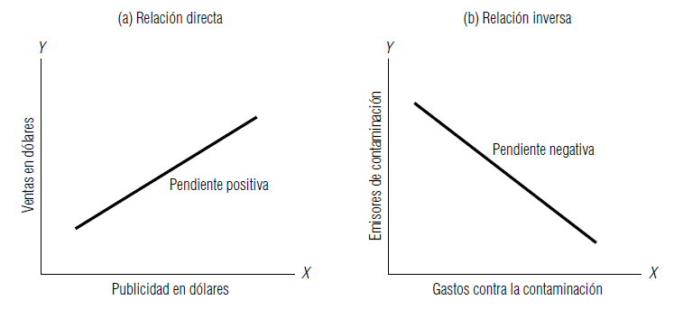
Regresión Simple
Los análisis de regresión y de correlación se basan en la relación, o asociación, entre dos (o más) variables.
La variable (o variables) conocida(s) se llaman variable(s) independiente(s); la que tratamos de predecir es la variable dependiente.
Estadísticas para Administración y Economía
Levin, Rubin, Balderas, Del valle, Gómez

Slide 4
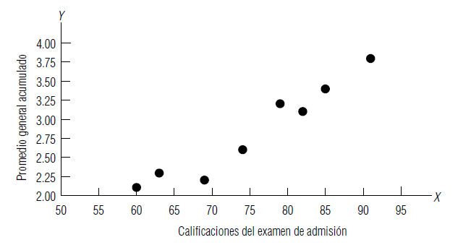
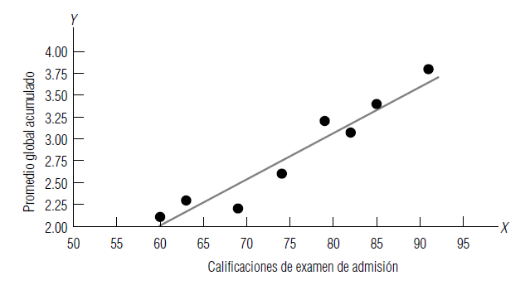
Regresión Simple
DIAGRAMAS DE DISPERSIÓN
DIAGRAMAS DE DISPERSIÓN: El primer paso para determinar si existe una relación entre dos variables es examinar la gráfica de los datos observados (o conocidos). Esta gráfica, o dibujo, se llama diagrama de dispersión.
Un diagrama de dispersión nos puede dar dos tipos de información. Visualmente, podemos identificar patrones que indiquen que las variables están relacionadas. Si esto sucede, podemos ver qué tipo de línea, o ecuación de estimación, describe esta relación.
Estadísticas para Administración y Economía
Levin, Rubin, Balderas, Del valle, Gómez

Slide 5
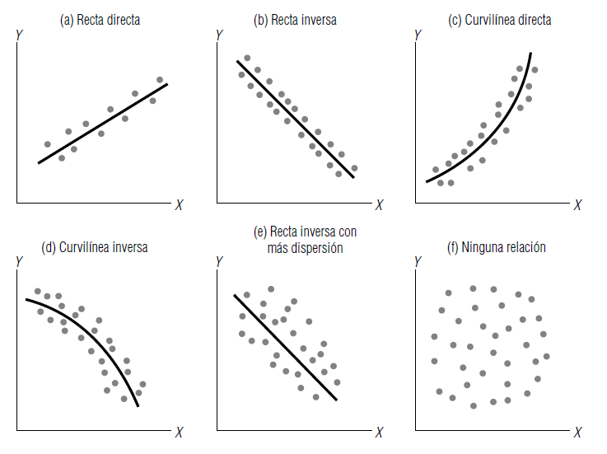
Regresión Simple
DIAGRAMAS DE DISPERSIÓN
DIAGRAMAS DE DISPERSIÓN: La relación entre las variables X y Y también puede tomar la forma de una curva. Los especialistas en estadística la llaman relación curvilínea.
Estadísticas para Administración y Economía
Levin, Rubin, Balderas, Del valle, Gómez

Slide 6
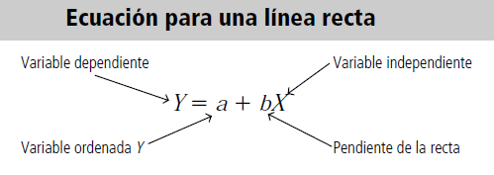
Regresión Simple
ESTIMACIÓN
RECTA DE REGRESIÓN: Las líneas de regresión no sólo deben ajustarse visualmente. En realidad, para calcularla en forma precisa, debemos aplicar la siguiente ecuación, la cual indica con una Y la variable dependiente y con una X la variable independiente:
Estadísticas para Administración y Economía
Levin, Rubin, Balderas, Del valle, Gómez

Slide 7
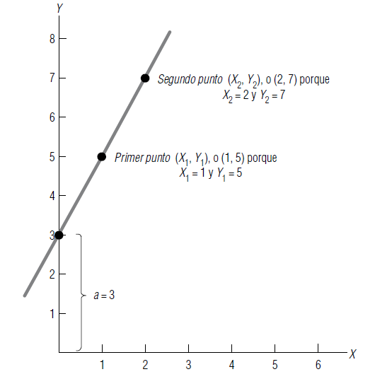
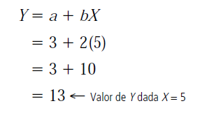
Regresión Simple
RECTA DE REGRESIÓN
RECTA DE REGRESIÓN, definiciones:
La “a” se denomina la “ordenada Y” porque su valor es el punto en el cual la línea de regresión cruza el eje Y, es decir, el eje vertical.
La “b” en la ecuación es la “pendiente” de la recta. Representan qué tanto cada cambio de una unidad de la variable independiente X hace que cambie la variable dependiente Y.
Tanto “a” como “b” son constantes numéricas porque para cualquier línea recta dada, sus valores no cambian.
Supongamos que sabemos que “a” es 3 y “b” es 2. Determinemos cuál sería Y para X igual a 5.
Estadísticas para Administración y Economía
Levin, Rubin, Balderas, Del valle, Gómez

Slide 8
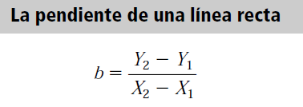
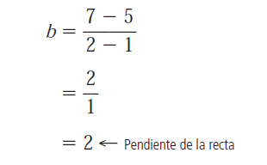
Regresión Simple
RECTA DE REGRESIÓN
RECTA DE REGRESIÓN, definiciones:
La constante “a” se puede encontrar visualmente, localizando el punto donde cruza el eje Y.
Para encontrar la pendiente de la recta, b, debemos determinar cómo cambia la variable dependiente, Y, al cambiar la variable independiente, X.
Estadísticas para Administración y Economía
Levin, Rubin, Balderas, Del valle, Gómez

Slide 9

Regresión Simple
MÍNIMOS CUADRADOS
MÉTODO: Si los puntos de datos no están “sobre la línea”, ¿es posible ajustar la “mejor” recta?. Para responder esto, podemos usar el mínimo error entre los puntos estimados de la recta y los puntos reales observados que se utilizaron para trazarla.
El símbolo Yˆ (ye gorro) se usará para simbolizar los valores individuales de los puntos estimados, esto es, aquellos puntos que están en la línea de estimación.
Estadísticas para Administración y Economía
Levin, Rubin, Balderas, Del valle, Gómez

Slide 10
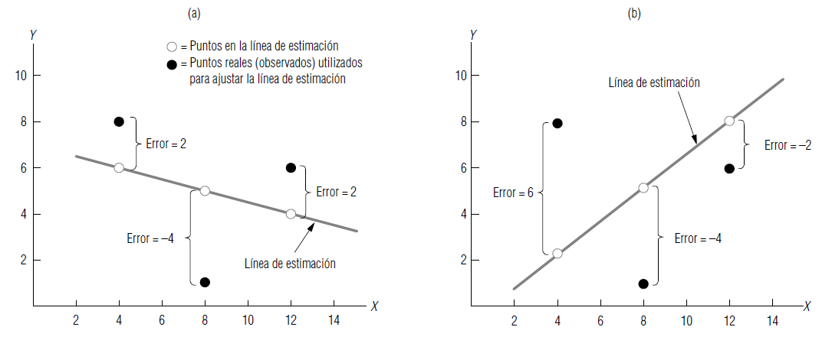
Regresión Simple
MÍNIMOS CUADRADOS
MÉTODO: En los siguientes gráficos tenemos los mismos tres puntos y dos rectas diferentes. ¿Cuál será la mejor estimación?
Estadísticas para Administración y Economía
Levin, Rubin, Balderas, Del valle, Gómez

Slide 11
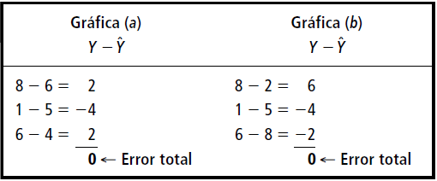
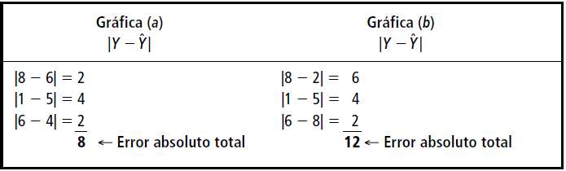
Regresión Simple
MÍNIMOS CUADRADOS
MÉTODO: El proceso de suma de las diferencias individuales para calcular el error no es una forma confiable de juzgar la bondad de ajuste de una línea de estimación.
El problema al sumar los errores individuales es el efecto de cancelación de los valores positivos y negativos.
De esto, podríamos deducir que el criterio adecuado para juzgar la bondad del ajuste sería sumar los valores absolutos (los valores sin los signos algebraicos) de cada error. Con esto confirmamos que la estimación “a” es la mejor (el error es menor).
Estadísticas para Administración y Economía
Levin, Rubin, Balderas, Del valle, Gómez

Slide 12
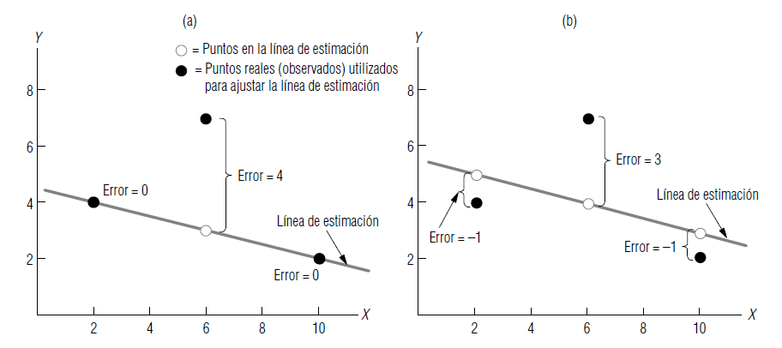
Regresión Simple
MÍNIMOS CUADRADOS
MÉTODO: Sin embargo, el análisis anterior es incompleto, pues la suma de los valores absolutos no hace hincapié en la magnitud del error. Mira la nueva gráfica.
Estadísticas para Administración y Economía
Levin, Rubin, Balderas, Del valle, Gómez

Slide 13
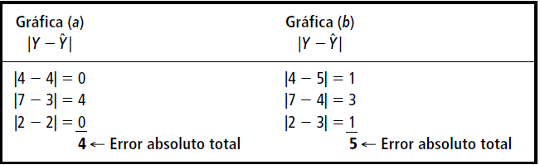
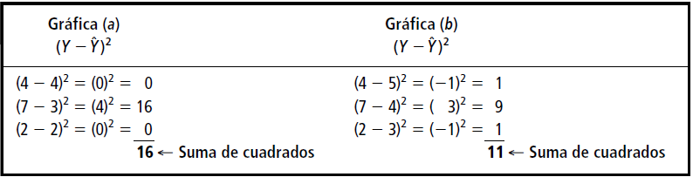
Regresión Simple
MÍNIMOS CUADRADOS
MÉTODO:Preferiríamos tener varios errores absolutos pequeños que uno grande, como vimos en el ejemplo anterior. En efecto, deseamos encontrar una forma de “penalizar” errores absolutos grandes, para poder evitarlos.
Podemos lograr esto podemos elevar al cuadrado los errores individuales antes de sumarlos. Los cuadrados de cada término logran dos objetivos:
Magnifica, o penaliza, los errores más grandes.
Cancela el efecto de los valores positivos y negativos (un error negativo al cuadrado sigue siendo positivo).
Estadísticas para Administración y Economía
Levin, Rubin, Balderas, Del valle, Gómez

Slide 14
ANÁLISIS DE CORRELACION
El análisis de correlación es la herramienta estadística que podemos usar para describir el grado en el que una variable está linealmente relacionada con otra. Con frecuencia, el análisis de correlación se utiliza junto con el de regresión para medir qué tan bien la línea de regresión explica los cambios de la variable dependiente, Y.
Sin embargo, la correlación también se puede usar sola para medir el grado de asociación entre dos variables.

Slide 15
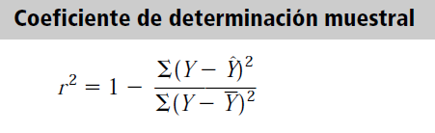
COEFICIENTE
DE DETERMINACIÓN
El coeficiente de determinación es la principal forma en que podemos medir el grado, o fuerza, de la asociación que existe entre dos variables, X e Y.
El coeficiente de determinación muestral se deriva de la relación entre dos tipos de variación, la variación de los valores Y en un conjunto de datos alrededor de:
la recta de regresión ajustada;
su propia media.
Estadísticas para Administración y Economía
Levin, Rubin, Balderas, Del valle, Gómez

Slide 16

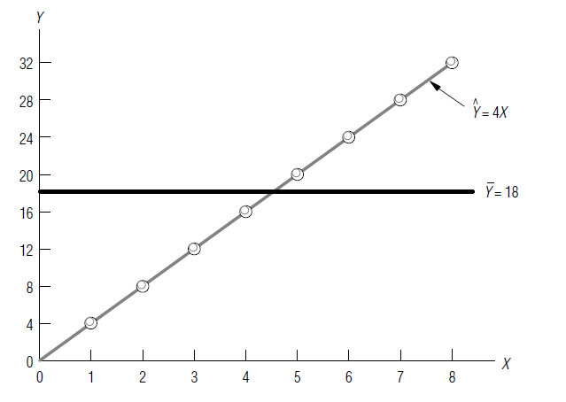
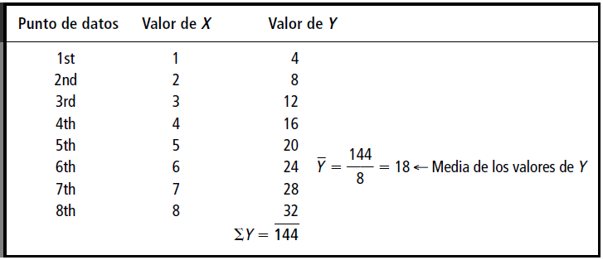
COEFICIENTE
DE DETERMINACIÓN
Consideremos este ejemplo, donde a partir de la tabla de datos, podemos realizar el gráfico de una correlación perfecta:
Estadísticas para Administración y Economía
Levin, Rubin, Balderas, Del valle, Gómez

Slide 17
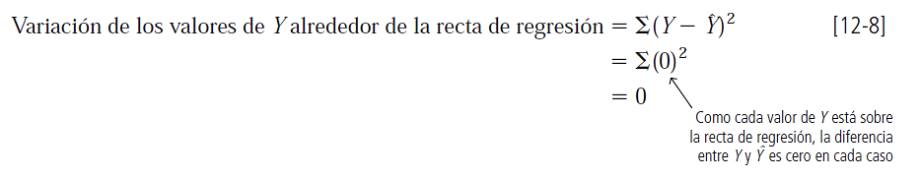
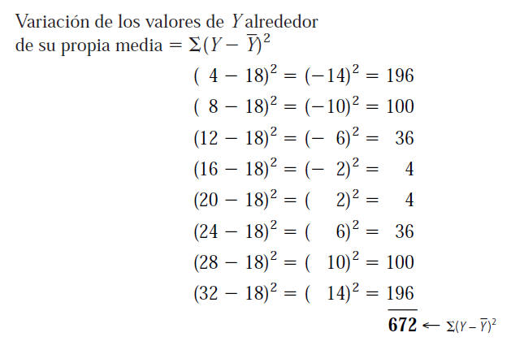
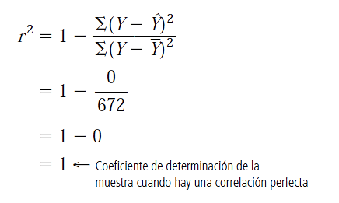
COEFICIENTE
DE DETERMINACIÓN
El coeficiente de determinación, se calcularía de la siguiente forma:
Estadísticas para Administración y Economía
Levin, Rubin, Balderas, Del valle, Gómez

Slide 18
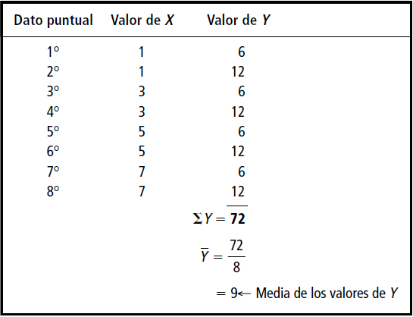
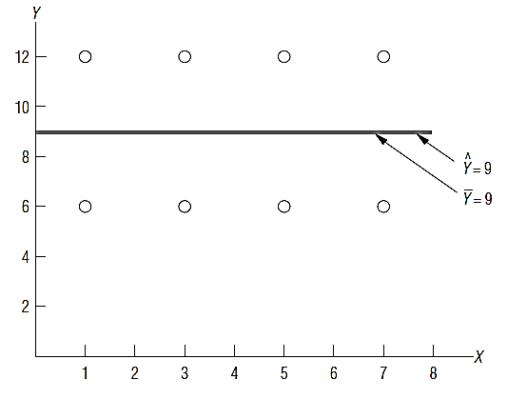
COEFICIENTE
DE DETERMINACIÓN
En este otro ejemplo, donde no hay correlación:
Estadísticas para Administración y Economía
Levin, Rubin, Balderas, Del valle, Gómez

Slide 19
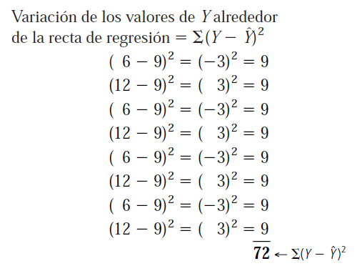
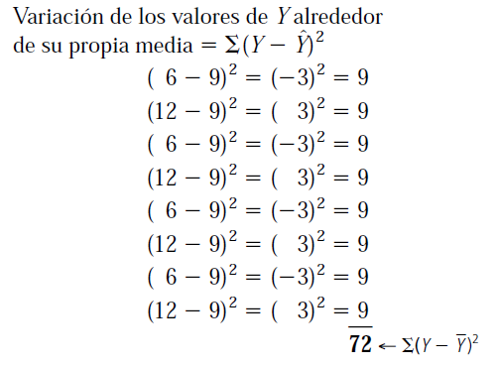
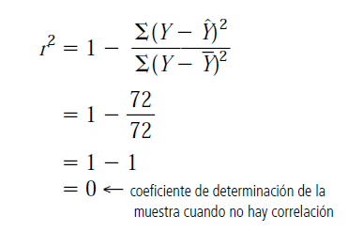
COEFICIENTE
DE DETERMINACIÓN
El coeficiente de determinación, se calcularía de la siguiente forma:
Estadísticas para Administración y Economía
Levin, Rubin, Balderas, Del valle, Gómez

Slide 20

COEFICIENTE
DE CORRELACIÓN
El coeficiente de correlación es la segunda medida que podemos usar para describir qué tan bien explica una variable a otra.
Cuando tratamos con muestras, el coeficiente de correlación de la muestra se denota por “r” y es la raíz cuadrada del coeficiente de determinación muestral.
Estadísticas para Administración y Economía
Levin, Rubin, Balderas, Del valle, Gómez

Slide 21
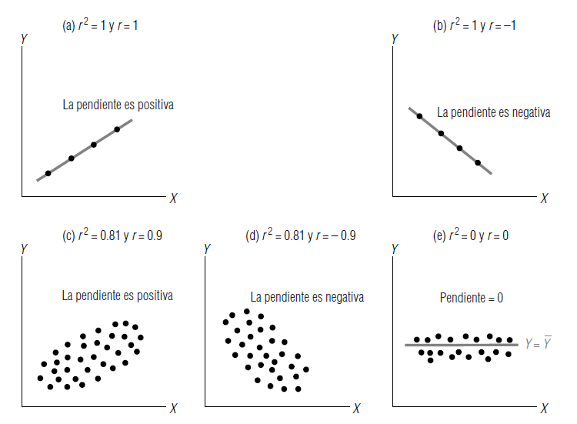
COEFICIENTE
DE CORRELACIÓN
Cuando la pendiente de la ecuación de estimación es positiva, “r” es la raíz cuadrada positiva, pero si la pendiente es negativa, “r” es la raíz cuadrada negativa. Entonces, el signo de “r” indica la dirección de la relación entre las dos variables X y Y.
Si existe una relación inversa —esto es, si Y disminuye al aumentar X—, entonces “r” caerá entre 0 y 1. De manera similar, si existe una relación directa (si Y aumenta al aumentar X), entonces “r” será un valor en el intervalo de 0 a 1.
Estadísticas para Administración y Economía
Levin, Rubin, Balderas, Del valle, Gómez

Slide 22
RESUMEN
Regresión Simple
Correlación

